Slide 1
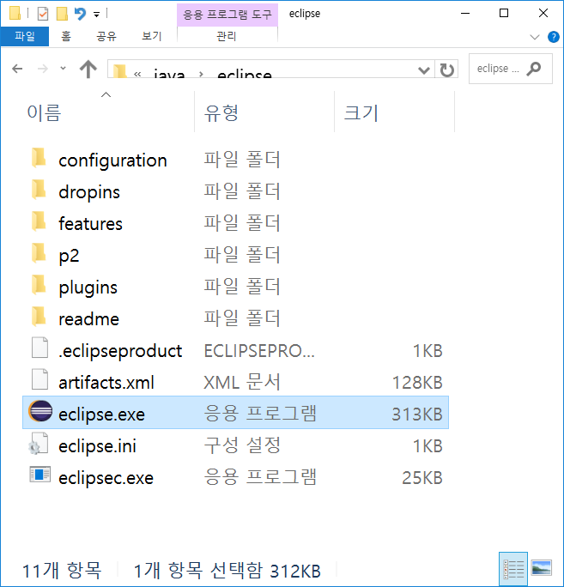
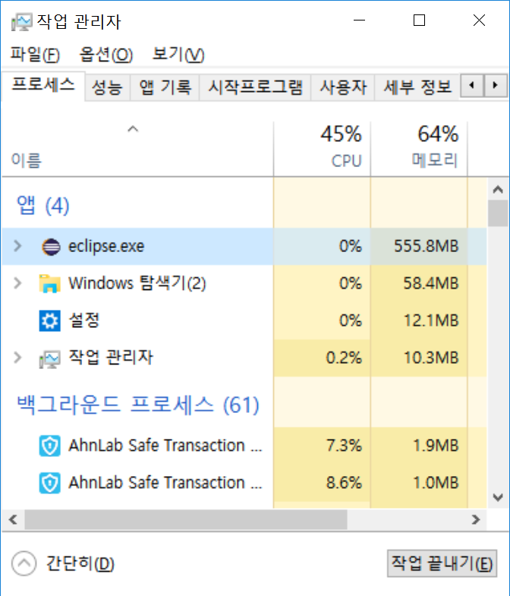
프로그램과 프로세스(program & process)
프로그램이 실행되면, OS로 부터 자원을 할당받아 프로세스가 된다.
프로그램 : 실행 가능한 파일(HDD, SSD)
프로세스 : 실행 중인 프로그램(메모리)
실행
page_

Slide 2

프로세스와 쓰레드
프로세스(= 자원 + 쓰레드)에서 실제 작업을 수행하는 것은 쓰레드
프로세스 : 쓰레드 = 공장 : 일꾼
싱글 쓰레드 프로세스
= 자원+쓰레드
멀티 쓰레드 프로세스
= 자원+쓰레드+쓰레드+…+쓰레드
프로세스(공장)
쓰레드(일꾼)
…
page_

Slide 3
멀티 프로세스와 멀티 쓰레드
쓰레드의 생성비용이 프로세스의 생성비용 보다 적다.
2 프로세스 1 쓰레드
1 프로세스 2 쓰레드
vs.
page_

Slide 4
멀티 쓰레드의 장단점
멀티 쓰레드는 장점이 많지만, 고려해야할 사항도 많다.
장점 | - 시스템 자원을 보다 효율적으로 사용할 수 있다. 사용자에 대한 응답성(responseness)이 향상된다. 작업이 분리되어 코드가 간결해 진다. “여러 모로 좋다.”
단점 | 동기화(synchronization)에 주의해야 한다. 교착상태(dead-lock)가 발생하지 않도록 주의해야 한다. 각 쓰레드가 효율적으로 고르게 실행될 수 있게 해야 한다. “프로그래밍할 때 고려해야 할 사항들이 많다.”
page_

Slide 5
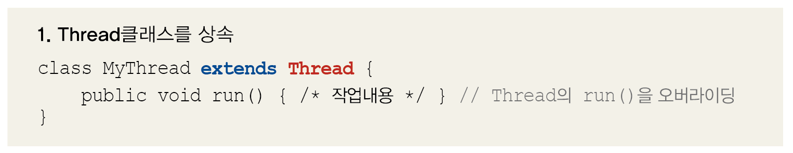
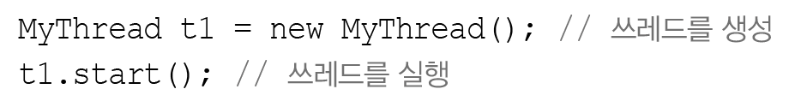
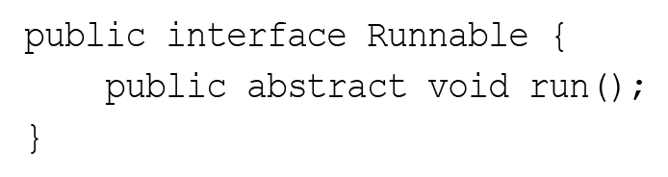
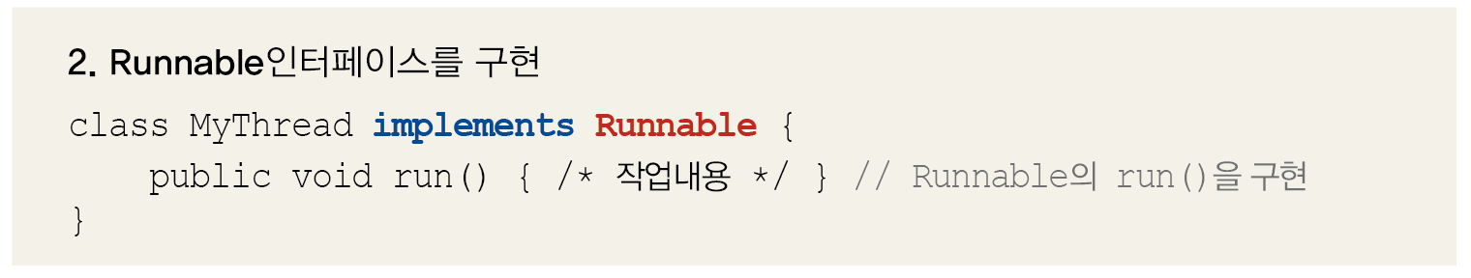
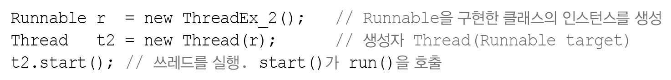
쓰레드의 구현과 생성
run()에 쓰레드가 수행할 내용을 작성하는 2가지 방법
page_

Slide 6
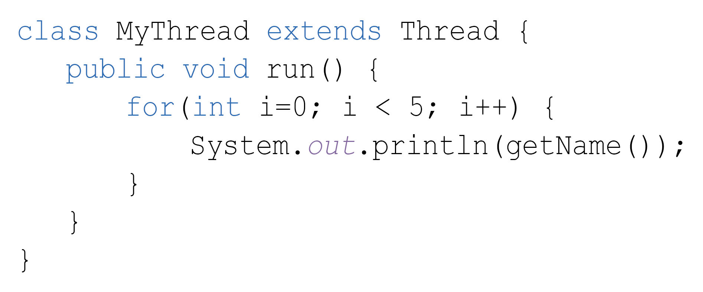
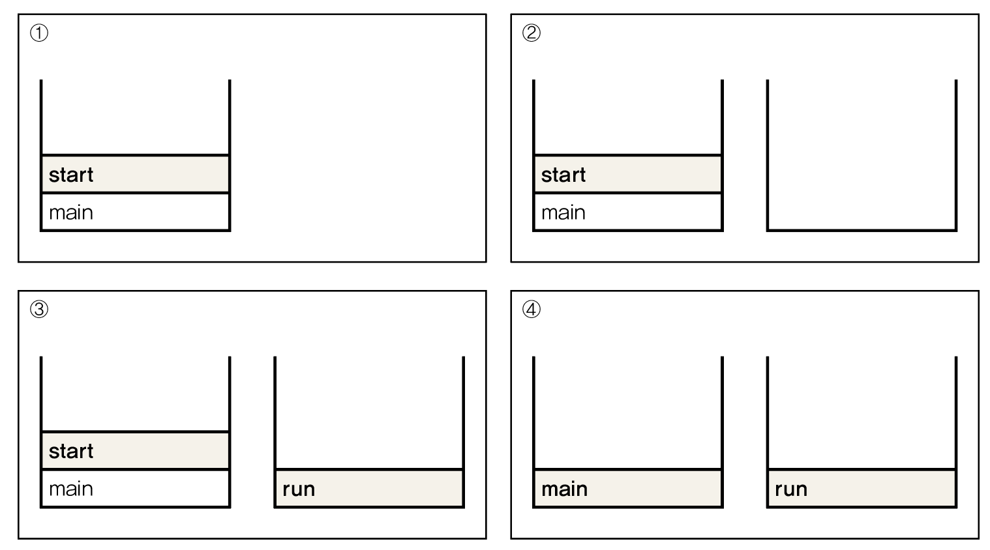
start()와 run()
start()는 새로운 호출 스택을 생성하고, run()을 호출
page_

Slide 7
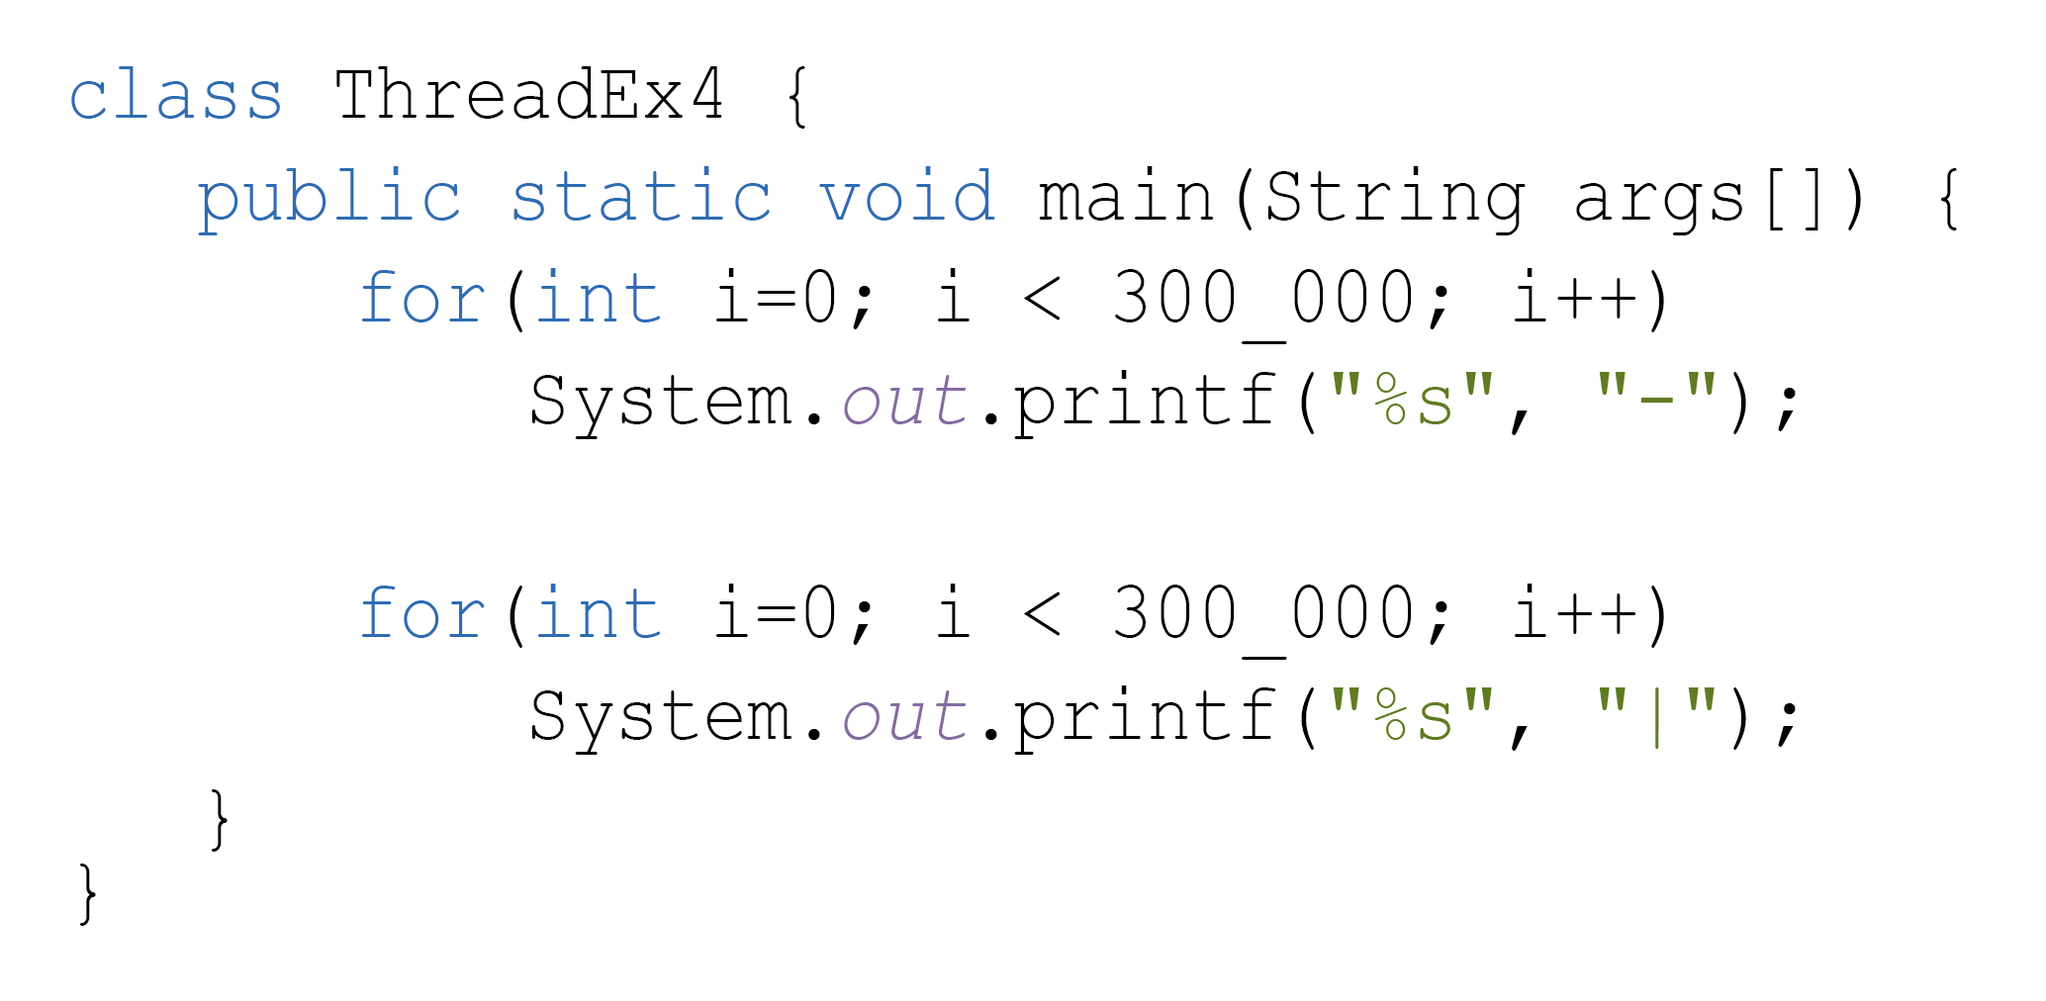
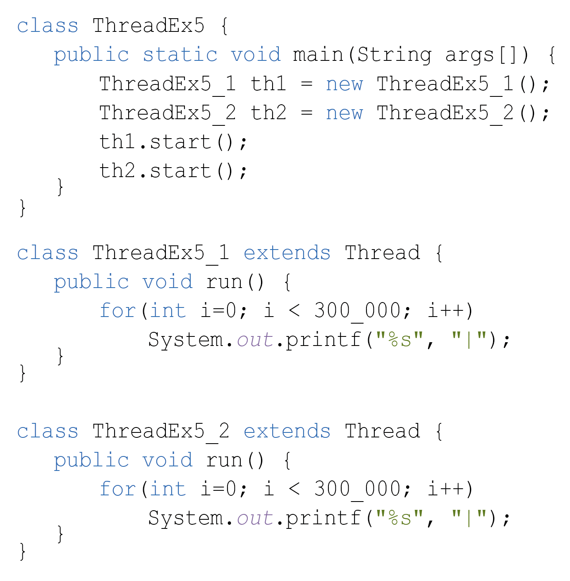
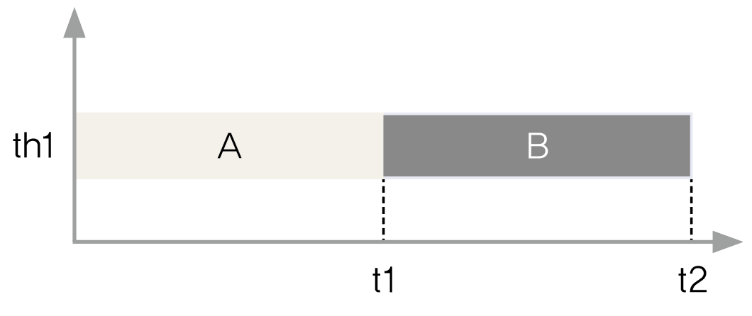
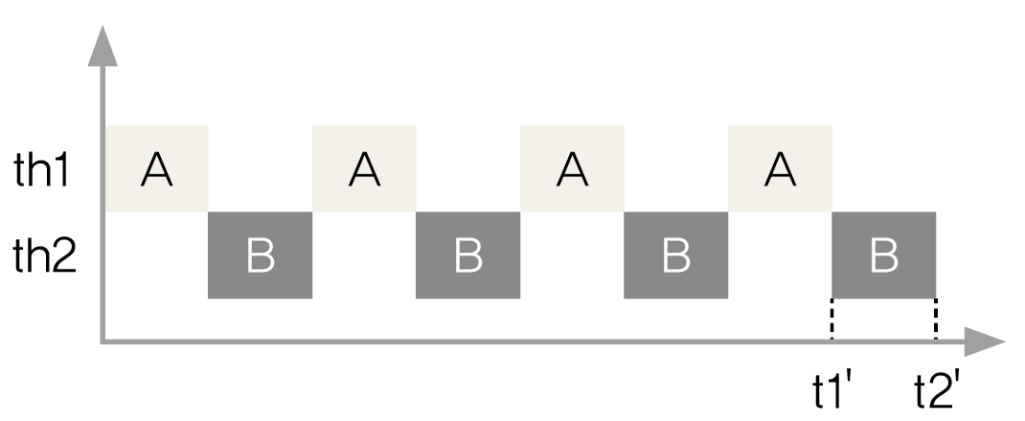
싱글 쓰레드 vs. 멀티 쓰레드
하나의 쓰레드가 2개의 작업을 처리, 두 개의 쓰레드가 1개 씩 처리
싱글 쓰레드
멀티 쓰레드
page_

Slide 8
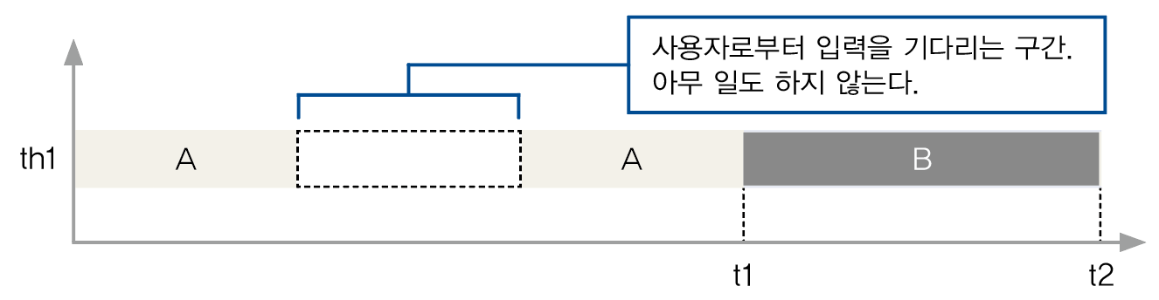
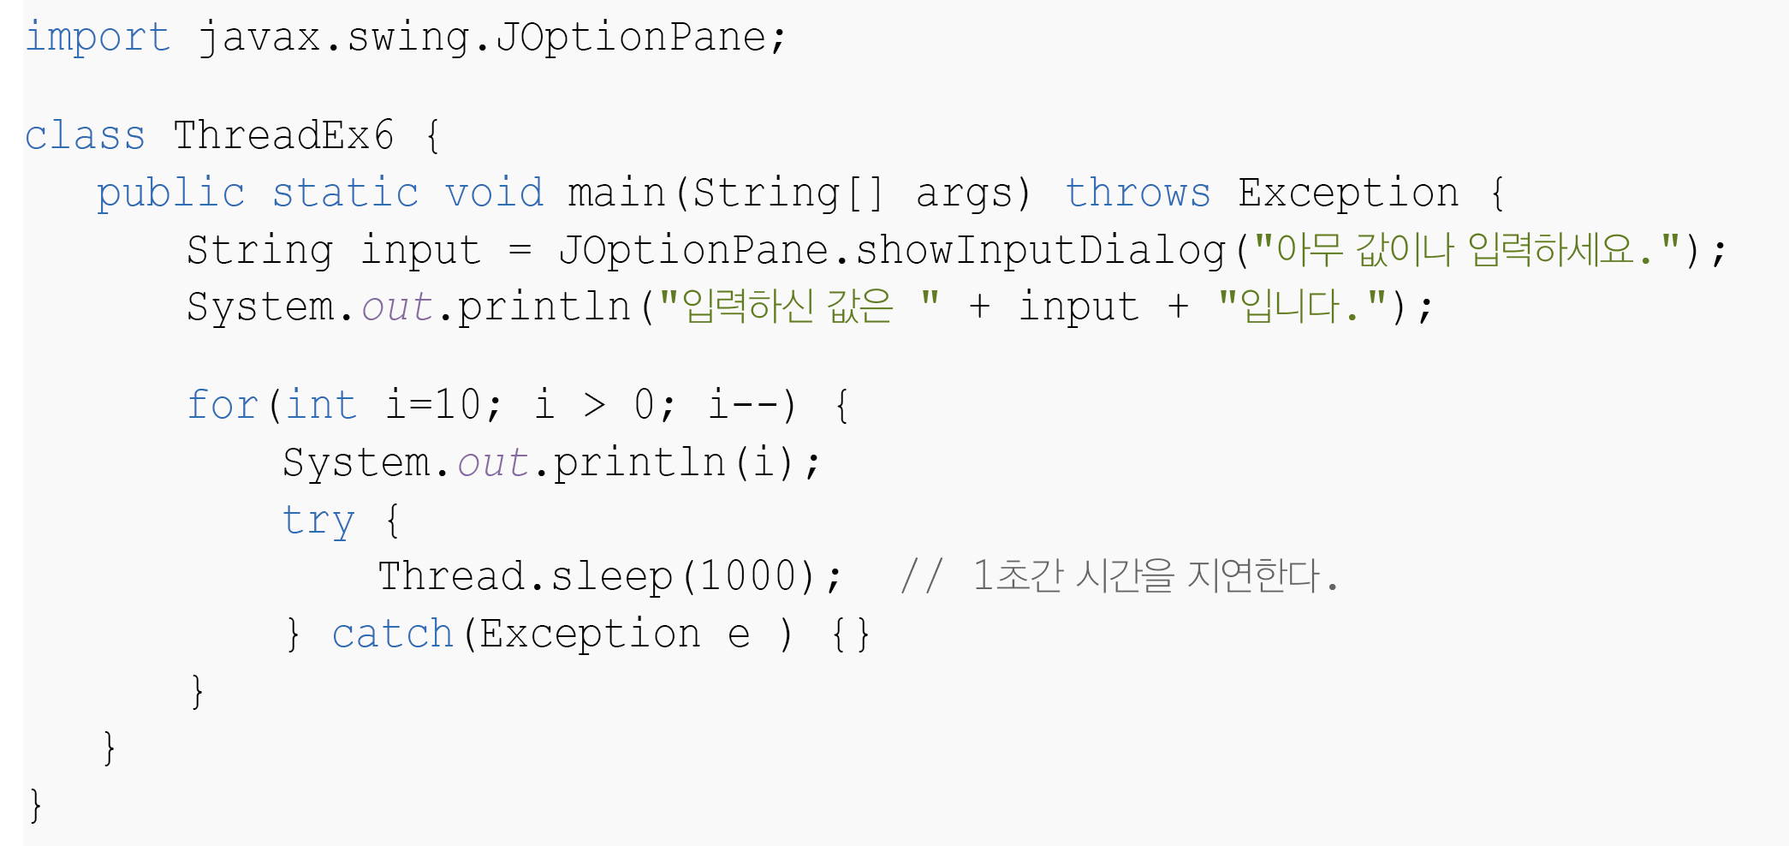
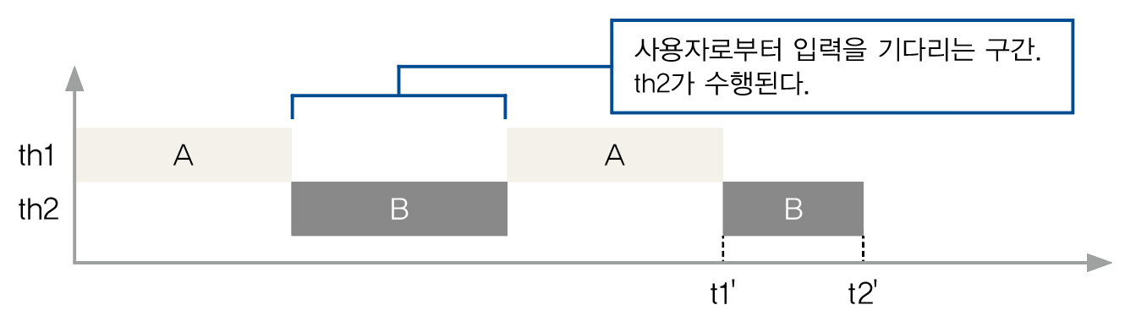
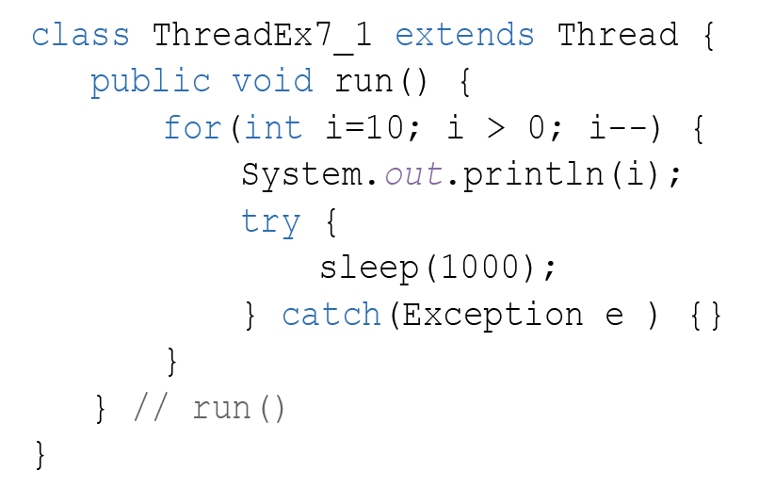
블락킹 vs. 넌블락킹
블락킹은 CPU가 작업을 진행을 중단한 상태. 주로 I/O작업에서 발생
page_

Slide 9
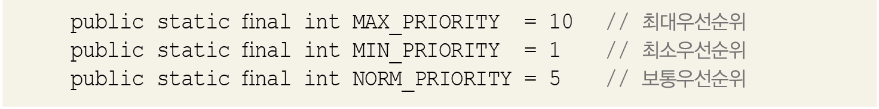
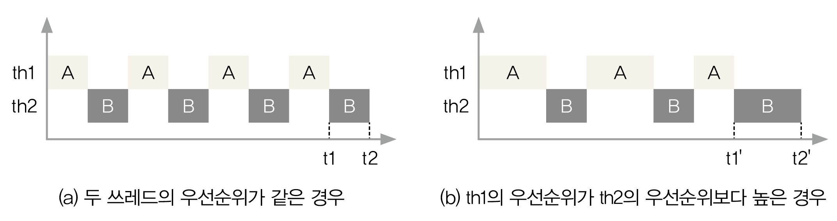
쓰레드의 우선순위(priority of thread)
쓰레드 마다 우선순위를 다르게 지정가능.
page_

Slide 10
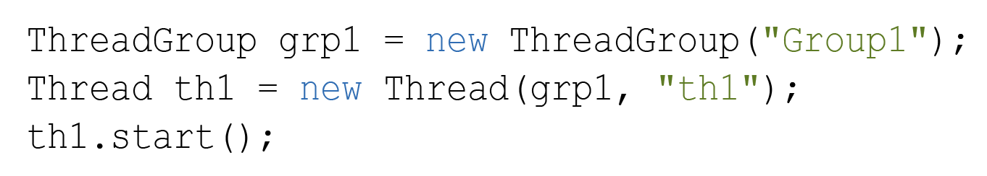
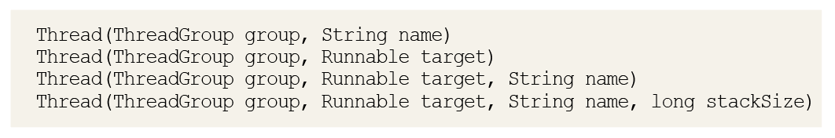
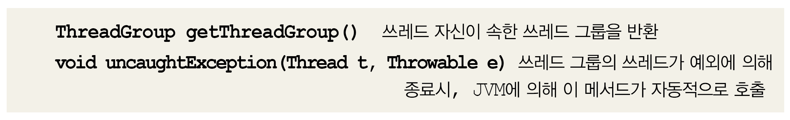
쓰레드 그룹
관련된 여러 쓰레드를 묶어서 다루기 위한 것. main쓰레드 그룹이 기본 값
쓰레드 그룹과 관련된 Thread의 메서드
page_

Slide 11
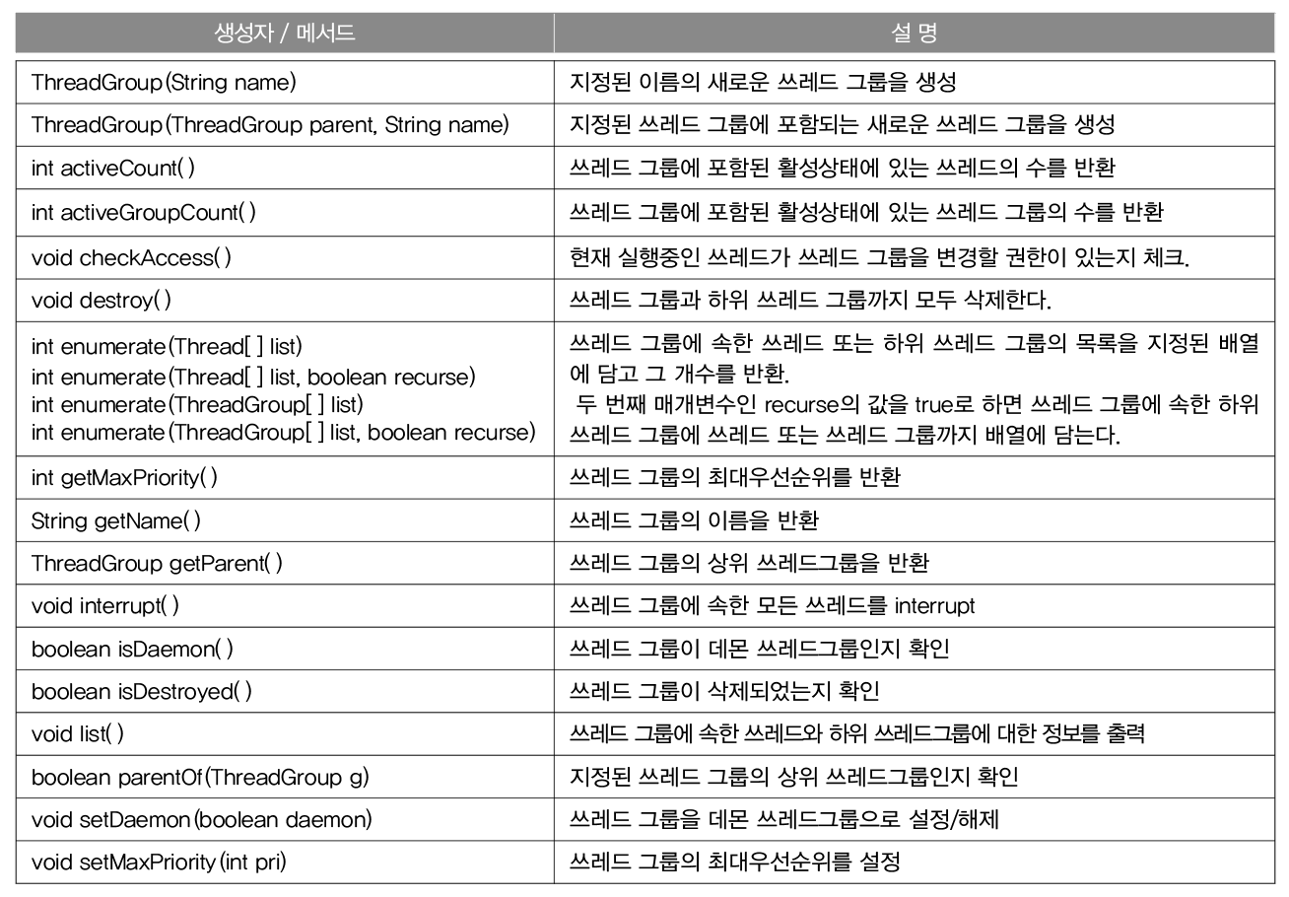
ThreadGroup의 생성자/메서드
page_

Slide 12
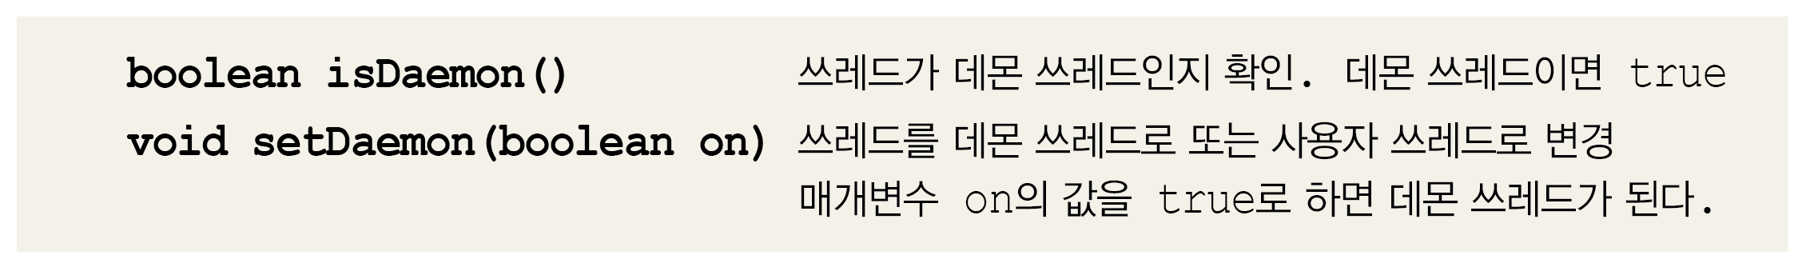
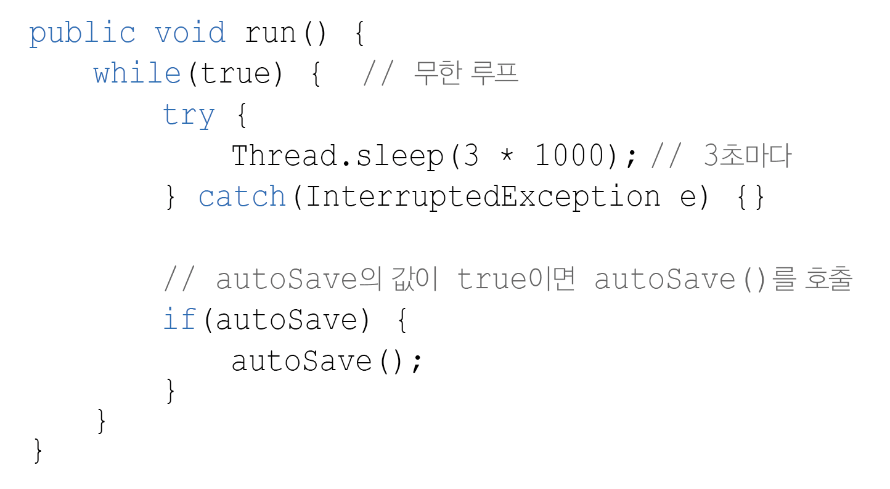
데몬 쓰레드(daemon thread)
보조적인 역할을 수행. 모든 일반 쓰레드가 종료되면, 자동 종료
[참고] setDaemon(boolean on)은 반드시 start()를 호출하기 전에 실행되어야 한다.
page_

Slide 13
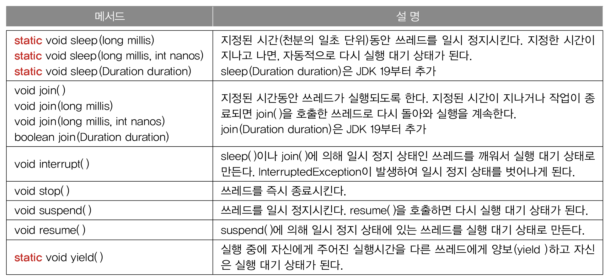
쓰레드의 실행 제어
쓰레드의 실행을 제어하는데 사용되는 메서드
[참고] resume(), stop(), suspend()는 쓰레드를 교착상태로 만들기 쉽기 때문에 deprecated되었다.
page_

Slide 14
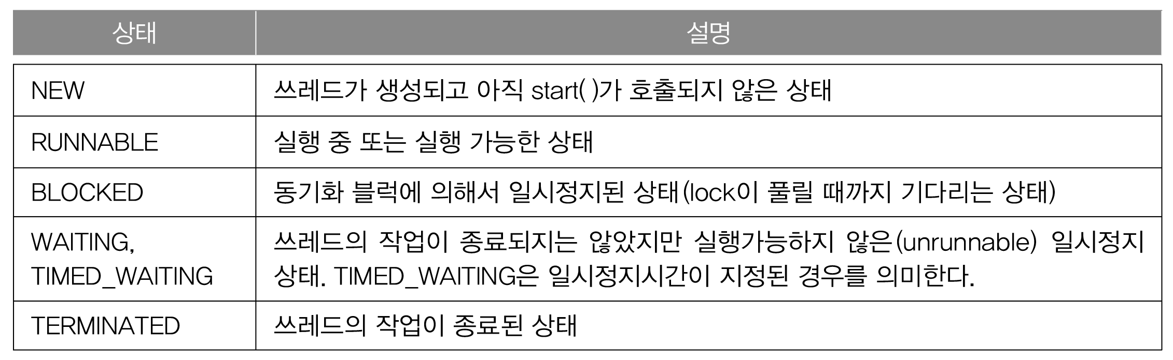
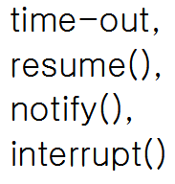
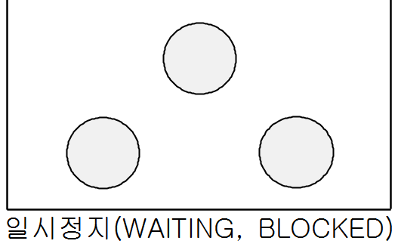
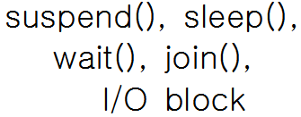
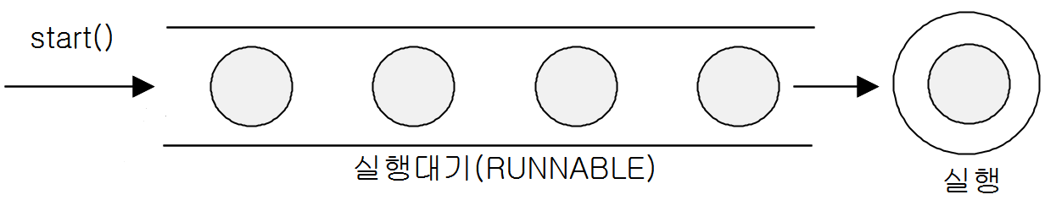

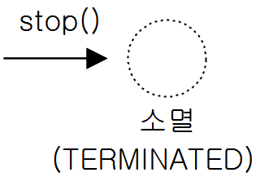
쓰레드의 상태
page_

Slide 15

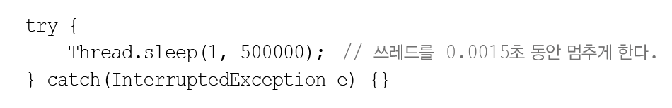
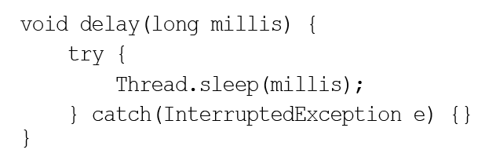
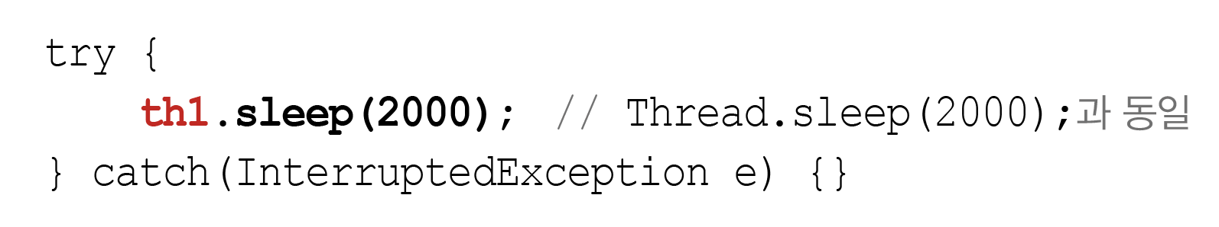
쓰레드의 실행 제어(1/5) - sleep()
현재 실행중인 쓰레드를 지정된 시간동안 멈추게 한다. 예외처리 필수
특정 쓰레드를 지정해서 멈추게 하는 것은 가능하지 않다.
page_

Slide 16
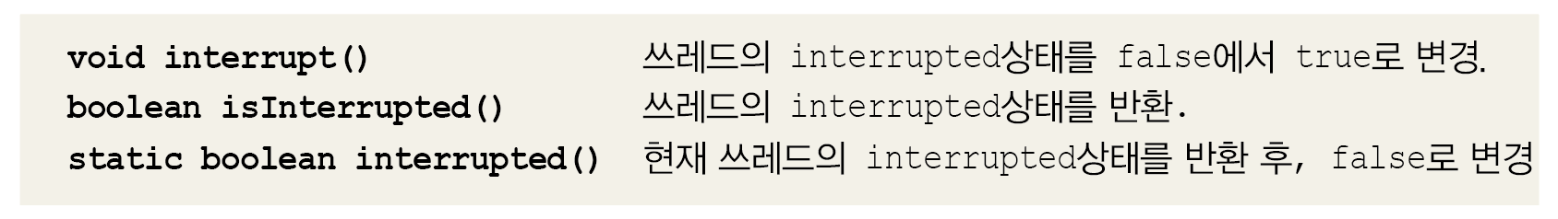
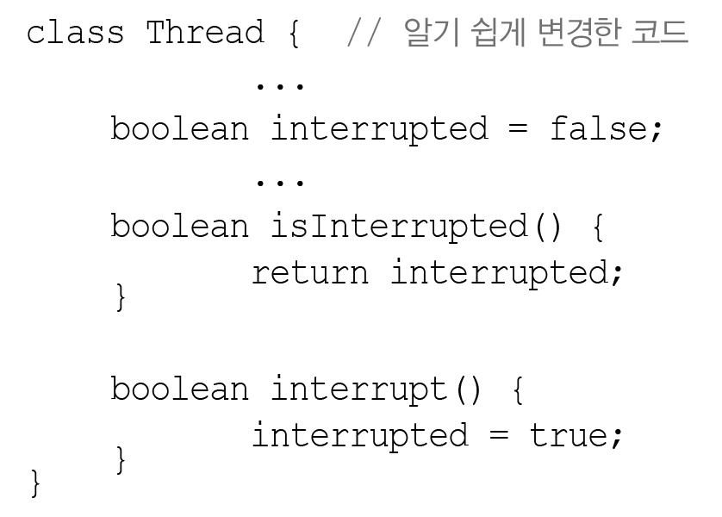
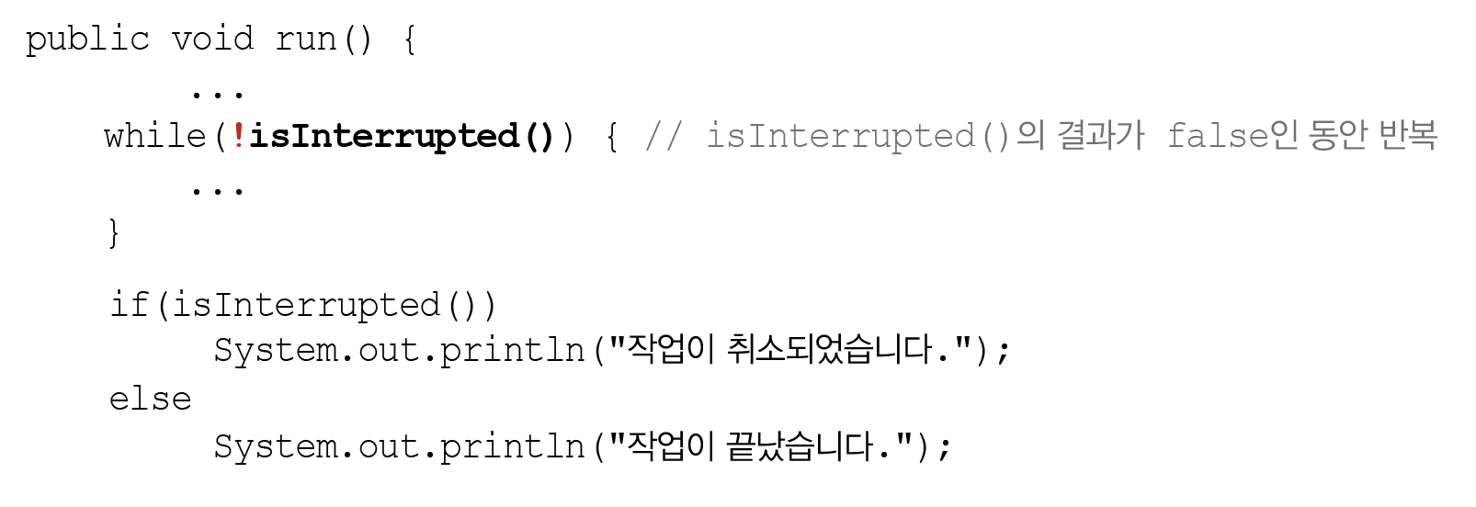
쓰레드의 실행 제어(2/5) - interrupt()
대기상태(WAITING)인 쓰레드를 실행대기 상태(RUNNABLE)로 만든다.
page_

Slide 17
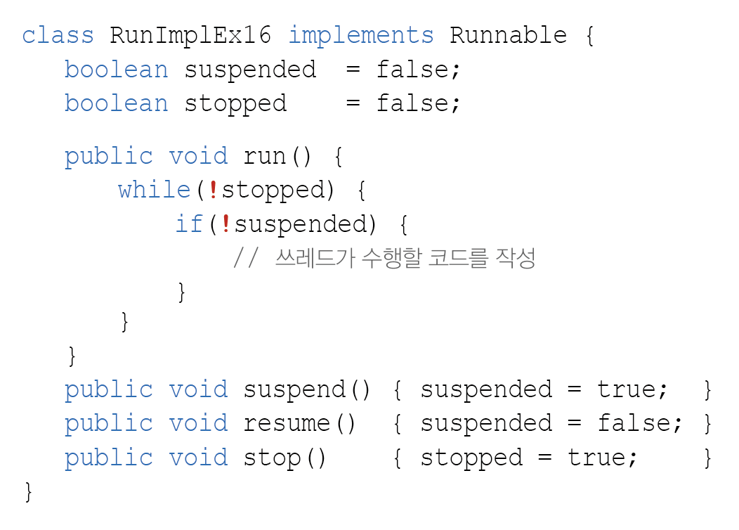
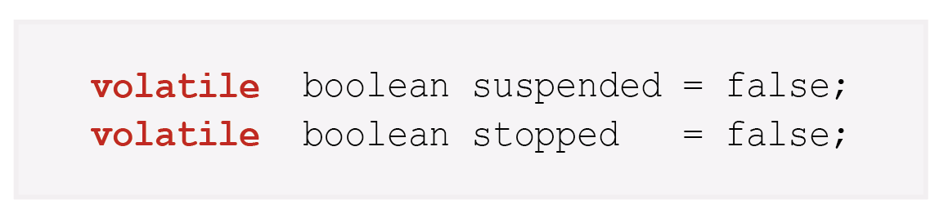
쓰레드의 실행 제어(3/5) - suspend(), resume(), stop()
쓰레드를 일시정지, 재개, 완전정지 시킨다. 교착상태에 빠지기 쉽다.
page_

Slide 18
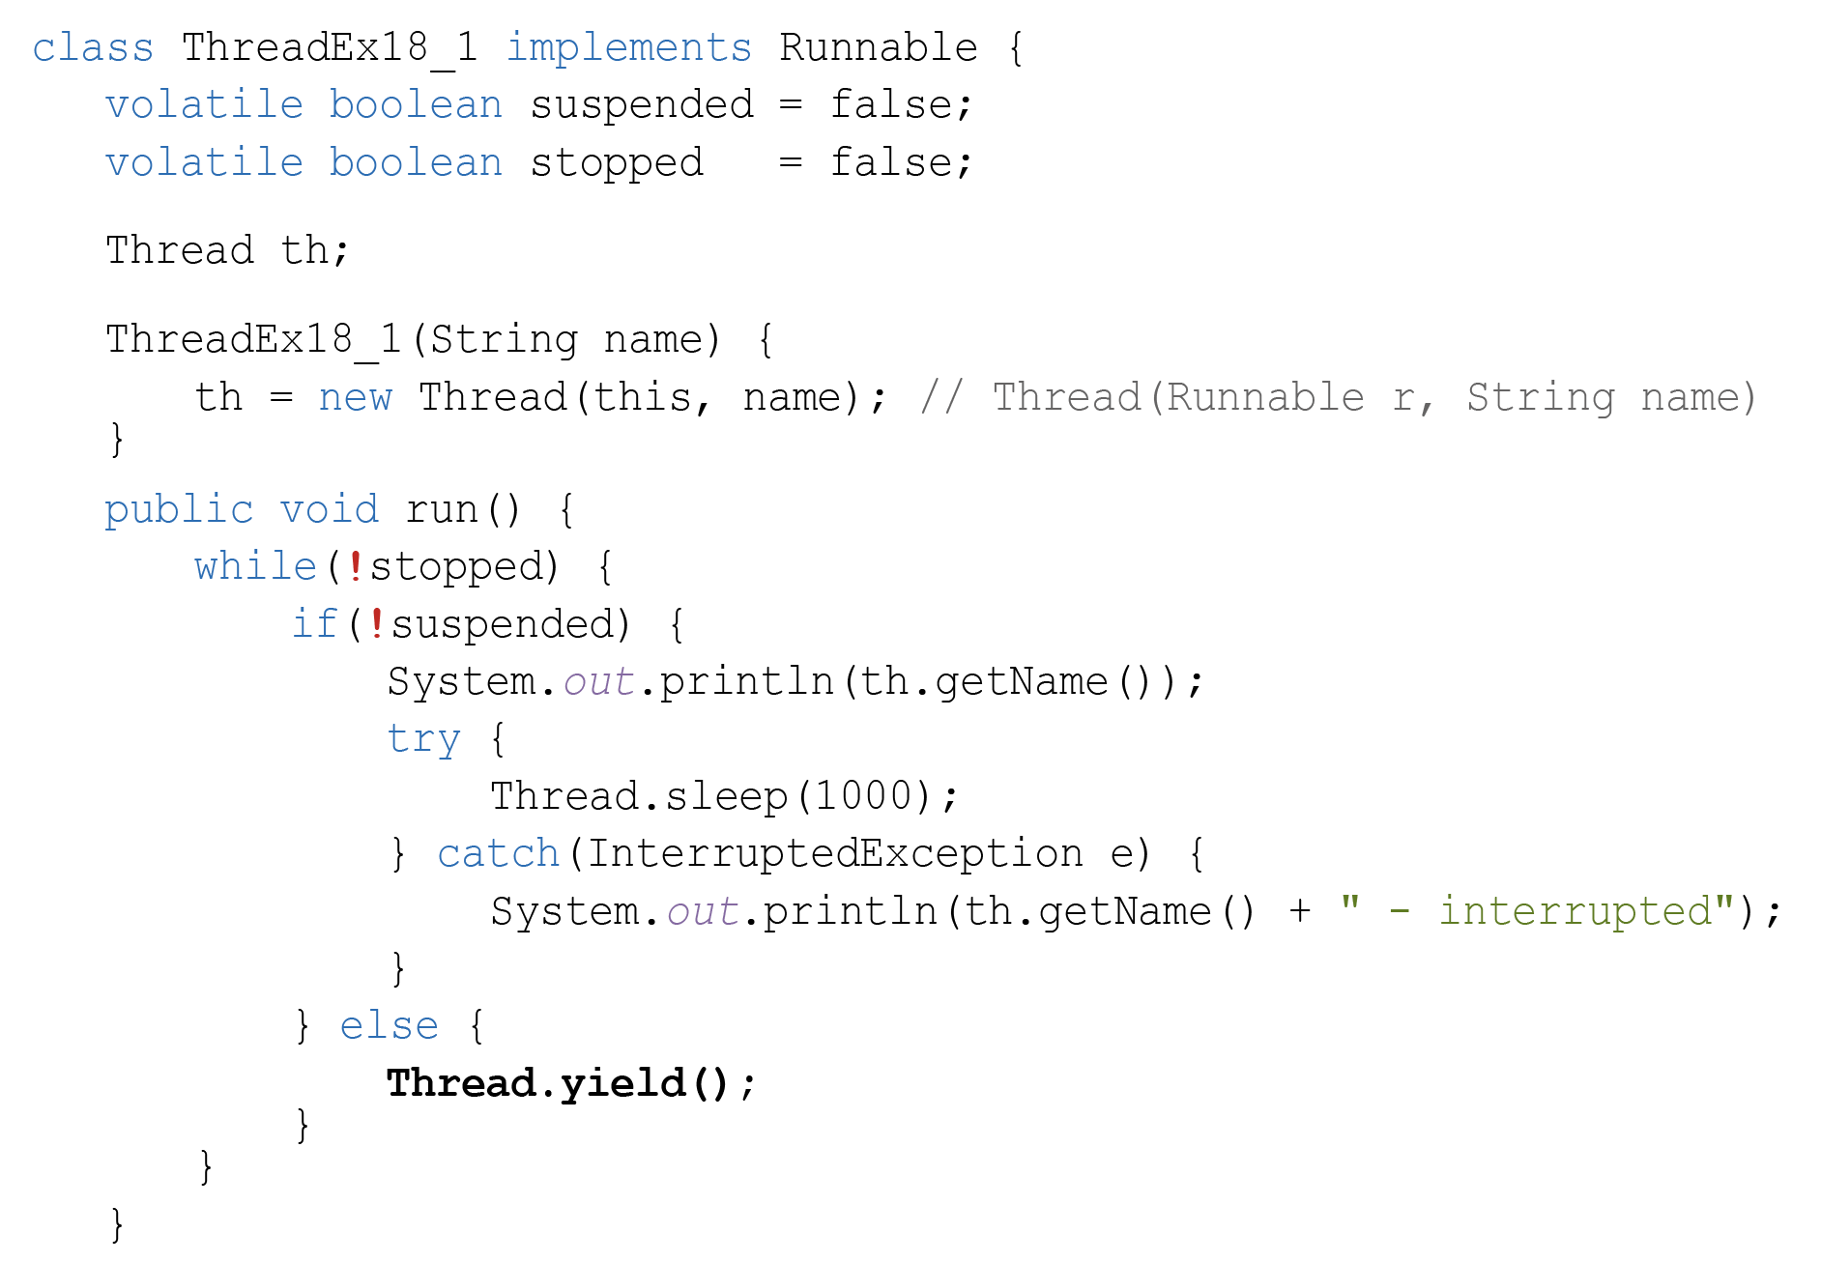
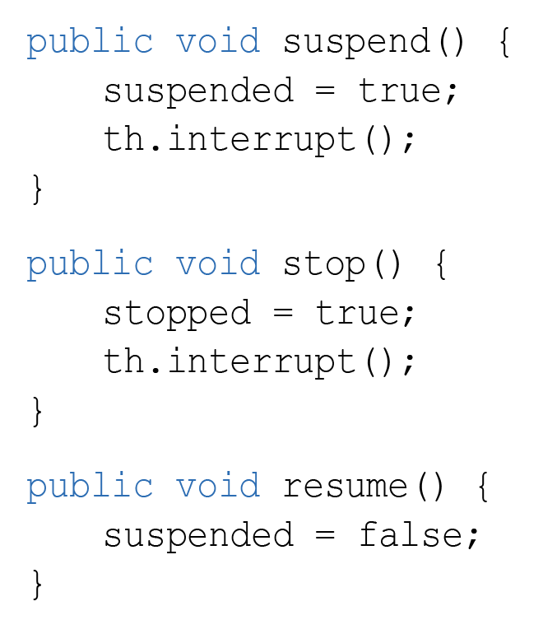
쓰레드의 실행 제어(4/5) – yield()
남은 시간을 다음 쓰레드에게 양보, 자신(현재 쓰레드)은 실행 대기
page_

Slide 19
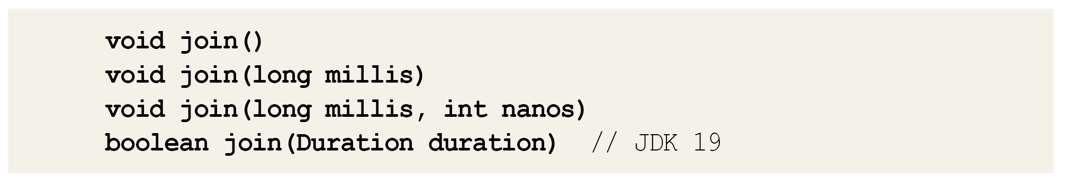
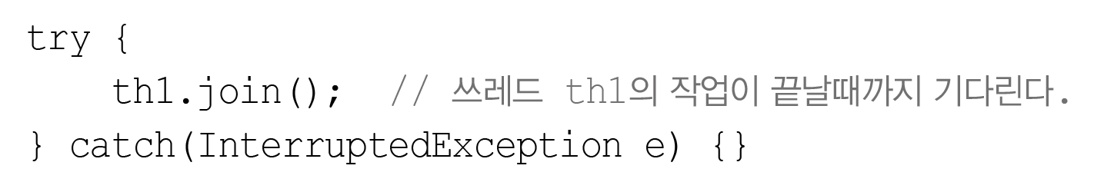
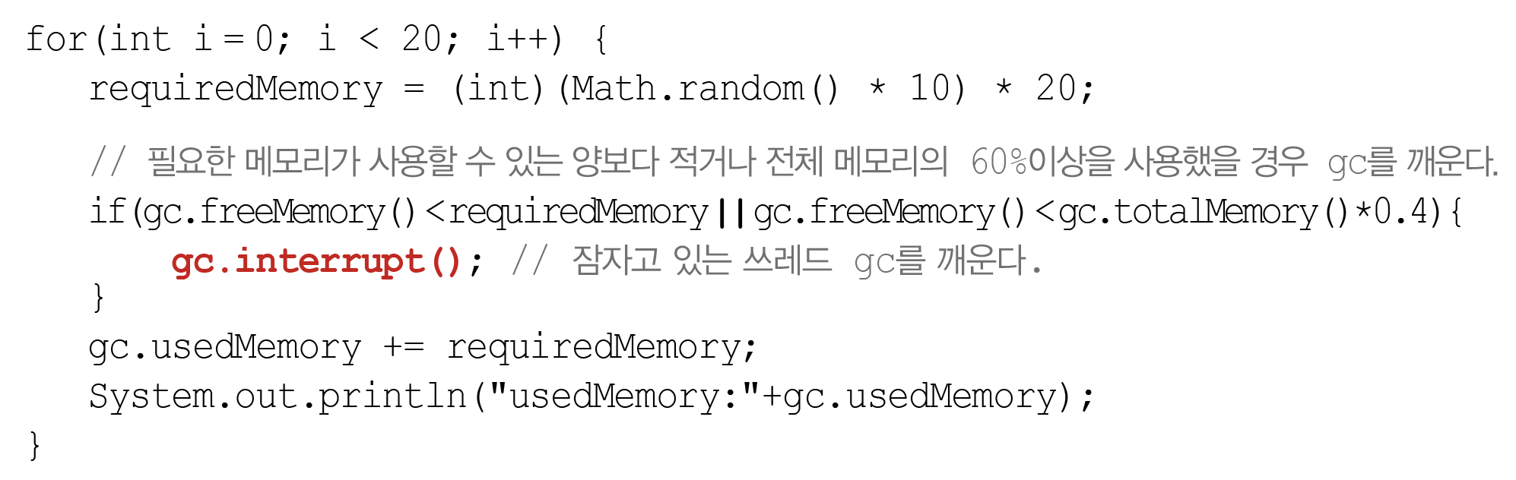
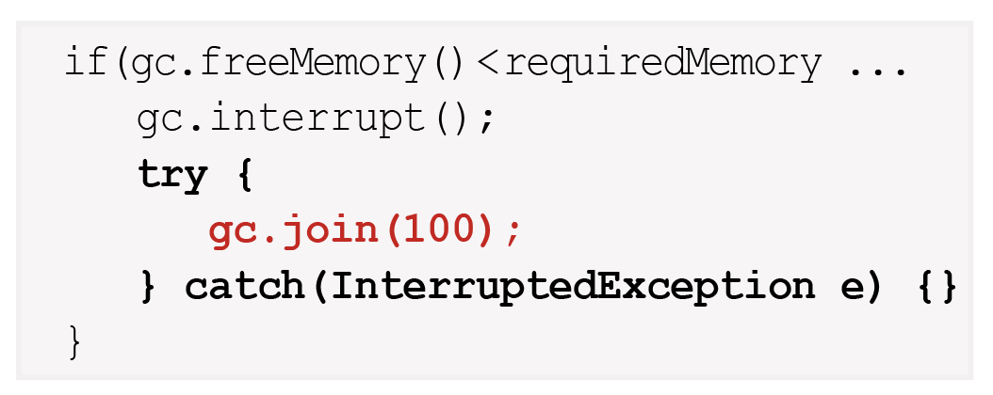
쓰레드의 실행 제어(5/5) - join()
특정 쓰레드가 작업하는 것을 기다린다. interrupt()로 중단 가능(예외 발생)
page_

Slide 20
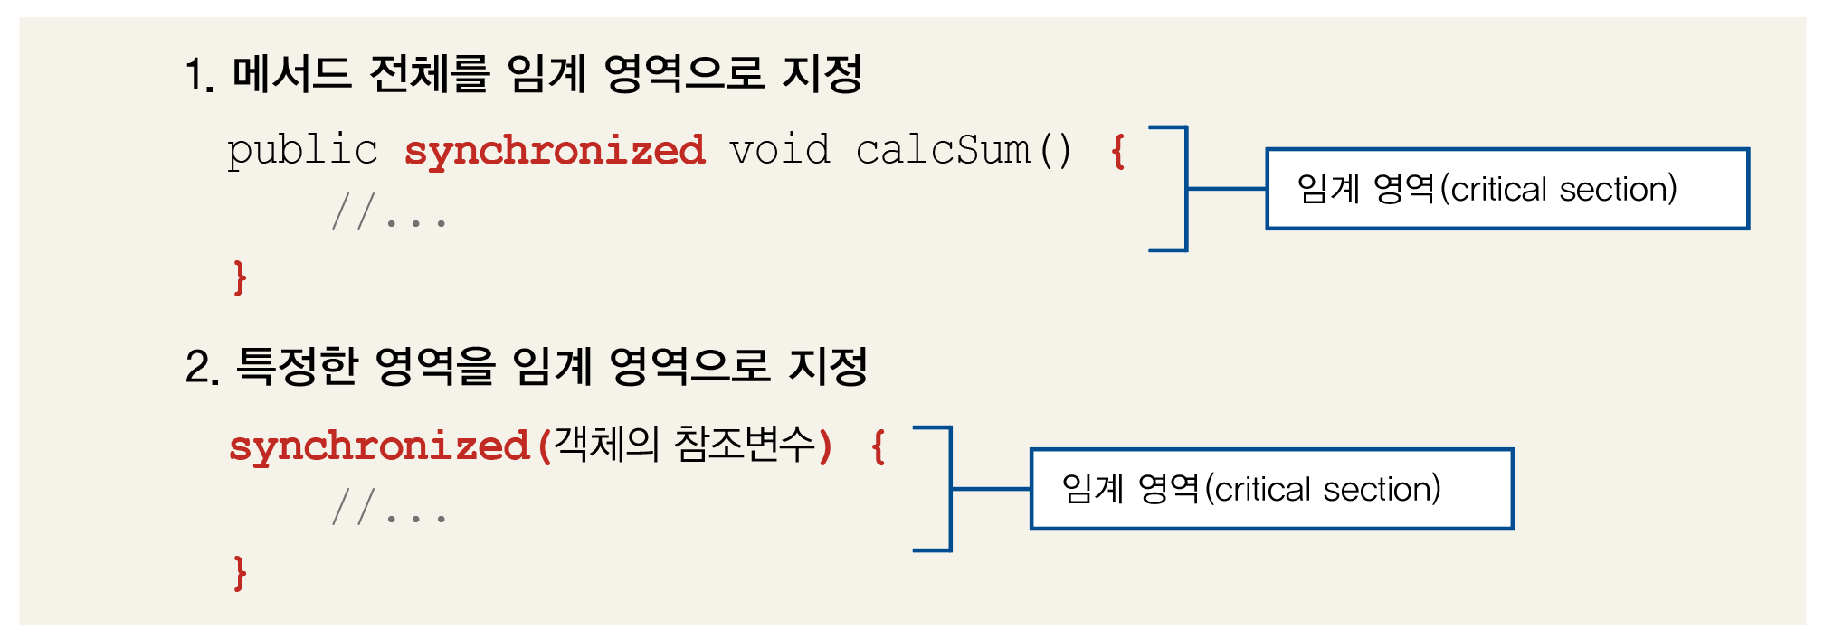
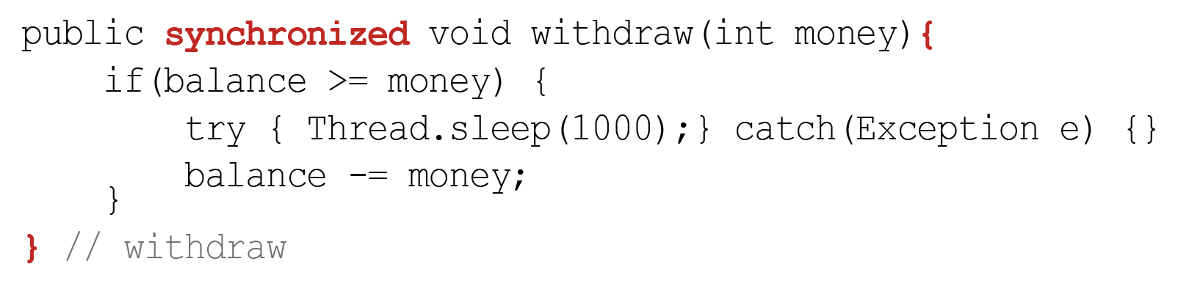
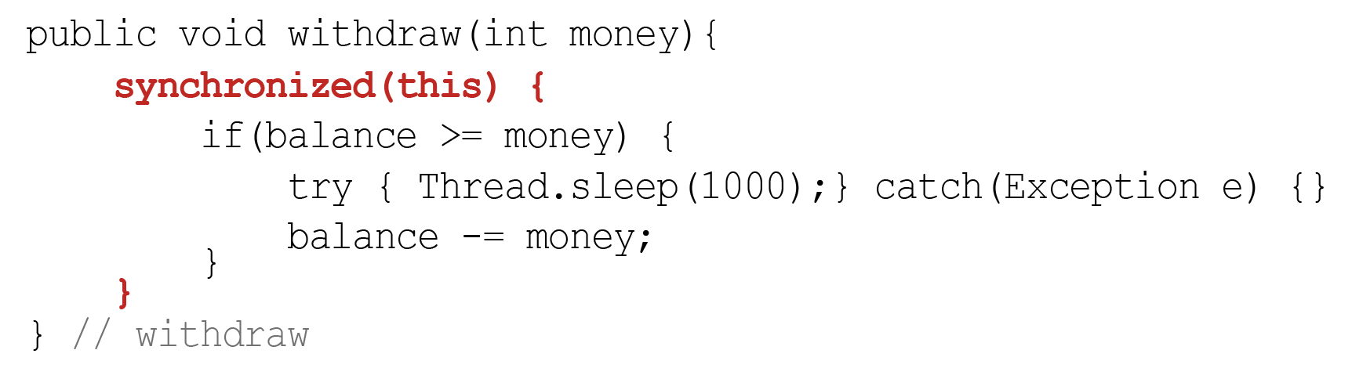
쓰레드의 동기화 - synchronized
객체에 락(lock)을 걸어서 한번에 하나의 쓰레드만 접근하게 – 데이터 일관성
page_

Slide 21
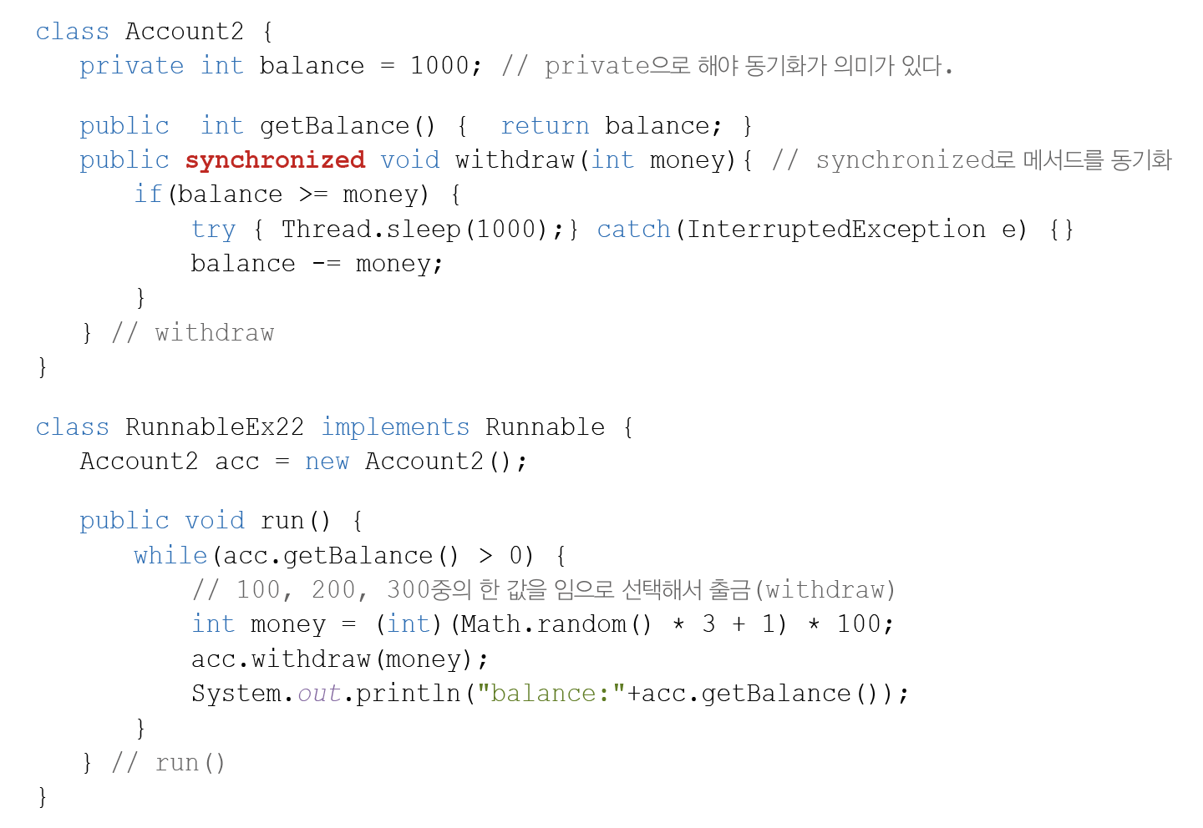



page_

Slide 22

쓰레드의 동기화 – wait() & notify(), notifyAll()
쓰레드의 대기 & 통지. 효율적인 쓰레드 제어. synchronized블럭 내에서 사용.
page_

Slide 23



쓰레드의 동기화 – 생산자와 소비자 문제, 예제13-23
요리사는 Table에 음식을 추가, 손님은 Table에서 음식을 제거
요리사(생산자)
손님(소비자)
page_

Slide 24

쓰레드의 동기화 – 생산자와 소비자 문제, 예제13-23
[예외 발생#1] 요리사가 Table에 요리를 추가하는 과정에 손님이 요리를 먹음
[예외 발생#2] 하나 남은 요리를 손님2가 먹으려하는데, 손님1이 먹음.
page_

Slide 25

쓰레드의 동기화 – 생산자와 소비자 문제, 예제13-24
Table의 add()와 remove()를 synchronized로 동기화해서 문제해결
page_

Slide 26

쓰레드의 동기화 – 생산자와 소비자 문제, 예제13-24
예외는 발생하지 않지만, 손님이 Table에 락(lock)을 걸어서 요리사가 음식을 추가못함
page_

Slide 27


쓰레드의 동기화 – 생산자와 소비자 문제, 예제13-25
음식이 없으면 wait()으로 손님이 lock을 풀고 기다리게, 음식이 나오면 notify()올 알림
page_

Slide 28

쓰레드의 동기화 – 생산자와 소비자 문제, 예제13-25
wait() & notify()로 한 쓰레드가 lock을 오래 쥐는 일이 없어짐. 효율적이 됨
page_

Slide 29



Lock과 Condition을 이용한 동기화(1/2)
java.util.concurrent.locks패키지를 이용한 동기화
RRWL보다 낙관적 잠금이 쓰기 굶기가 더 확률이 높음
RRWL은 W가 대기중이면 새로운 읽기는 받지 않음.(Queue이용)
낙관적 잠금은 읽기가 90%이상일 때 2~5배 이상의 성능
page_

Slide 30


Lock과 Condition을 이용한 동기화(2/2)
Condition으로 쓰레드를 구분해서 wait() & notify()
page_

Slide 31


ReentrantReadWriteLock – 읽기는 공유락, 쓰기는 배타락
읽기락이 걸렸어도 읽기락은 가능, 쓰기락이 걸렸을 땐 읽기락/쓰기락 불가
page_

Slide 32

StampedLock – 낙관적 잠금(optimistic lock)
락을 걸지 않고 먼저 읽고, 락을 확인. 읽기작업이 많을 때 유리
page_

Slide 33



volatile – cache와 메모리간의 불일치 해소
여러 쓰레드가 공유하는 변수에는 volatile을 붙여야 항상 메모리에서 읽어옴
변수에 volatile을 붙이는 대신에 synchronized블럭을 사용해도 같은 효과를 얻을 수 있다. 쓰레드가 synchronized블럭으로 들어갈 때와 나올 때, 캐시와 메모리간의 동기화가 이루어지기 때문에 값의 불일치가 해소되기 때문이다.
page_

Slide 34




fork & join 프레임웍 – JDK 7
큰 작업을 여러 쓰레드가 나눠서 처리하기 쉽게 도와준다.
page_

Slide 35

compute()의 구현
수행할 작업과 작업을 어떻게 나눌지를 코드로 작성
page_

Slide 36

fork()와 join() – 비동기 메서드와 동기 메서드
작업을 compute()는 나누고, fork()는 큐에 넣고, join()은 결과를 합친다.
page_

Slide 37

작업 훔치기(work stealing)
쓰레드의 작업을 나눠서 다른 쓰레드의 작업 큐에 넣는 것
page_

Slide 38


가상 쓰레드(virtual thread) – JDK 21
자원을 적게 사용하는 가벼운 쓰레드. 아주 많이 생성 가능
page_

Slide 39


가상 쓰레드의 생성과 실행
가상 쓰레드의 목표는 기존의 방식을 최대한 유지하는 것
page_

Slide 40


가상 쓰레드의 특징
모든 가상 쓰레드는 데몬 쓰레드. 너무 많아서 이름과 우선순위는 의미x
page_

Slide 41



플랫폼 쓰레드와 가상 쓰레드
플랫폼 쓰레드를 생성하면, OS쓰레드가 생성되므로 부담이 크다.(1:1)
page_
Notes:
작업 시작

Slide 42

CPU집중적 작업 vs. I/O집중적작업
외부 입출력 횟수가 적은 작업 vs. 짧은 시간에 데이터 주고받는 작업
page_

Slide 43


가상 쓰레드의 컨텍스트 스위칭
플랫폼 쓰레드와 달리, 가상 쓰레드는 JVM 내부에서 빠르게 컨텍스트 스위칭
page_

Slide 44

플랫폼 쓰레드와 가상 쓰레드의 비교
page_

Slide 45

가상 쓰레드의 상태
워커 쓰레드가 큐의 작업을 꺼내 처리할 때 상태가 변경됨
page_

Slide 46

가상 쓰레드와 플랫폼 쓰레드의 연결 – mount(), unmount()
가상쓰레드 시작 시 연결, yield() 호출 시 쓰레드 분리
page_

Slide 47

스케쥴링에 제외 & 포함 – park(), unpark()
Thread.sleep(), Thread.join(), Object.wait(), I/O 블로킹일 때 제외 발생
page_

Slide 48


고정된(pinned) 가상 쓰레드
분리되지 않고 마운트된 상태를 유지. ReentrantLock 사용을 추천
page_

Slide 49
가상 쓰레드 작성시 주의사항
1. 가상 쓰레드를 고정시키지 않는다.
2. ThreadLocal은 메모리 누수의 발생 위험. ScopedValue를 사용하자
3. 가상 쓰레드를 풀링(pooling)하지 않는다.
page_

Slide 50

코루틴(coroutine) – 가상 쓰레드의 컨티뉴에이션
실행의 중단과 재개가 가능한 서브루틴(cooperative + routine)
page_

Slide 51


컨티뉴에이션(Continuation)
작업과 가상 쓰레드를 하나로 묶은 것
page_

Slide 52


StackChunk – 호출스택의 임시 저장소
중단시, 호출스택을 StackChunk에 저장. 재개시 다시 호출스택에 복사
page_

Slide 53


컨티뉴에이션의 중단과 재개
컨티뉴에이션은 자동 & 수동으로 중단 가능.
page_

Slide 54



Executor
쓰레드를 실행하는 방법을 정의
page_

Slide 55



ThreadFactory
쓰레드를 생성하는 방법을 정의
page_

Slide 56



ExecutorService – Executor의 자손
반환값이 있는 작업을 수행하고, 모든 예외를 던질 수 있다.
page_

Slide 57

Thread Pool
쓰레드를 미리 생성해 놓고 재사용한다.
page_

Slide 58

ExecutorService에서 제공하는 ThreadPool
page_

Slide 59


Thread Pool의 단점
I/O 블로킹이 발생하면 쓰레드가 멈추고, 사용할 수 있는 쓰레드의 수가 감소
page_

Slide 60


Future
인터페이스로 비동기 작업의 결과를 담을 객체의 기능을 정의한다.
page_

Slide 61


Future 패턴
결과를 미래(Future)에 받겠다는 약속(Promise)
page_

Slide 62

Future의 주요 메서드
page_

Slide 63


CompletableFuture
발전된 Future, 서로 연관된 여러 비동기 작업들을 처리하는 기능을 추가
page_

Slide 64

CompletableFuture의 주요 메서드
page_

